Slide 1

Cloud Backup
Matteo Guzzetta
Beis Morina
Benicio von Felten
19/11/2024

Slide 2
Wie funktioniert die Technik des Speichermediums?

Slide 3

PEAK PLANTING SEASON

Slide 4
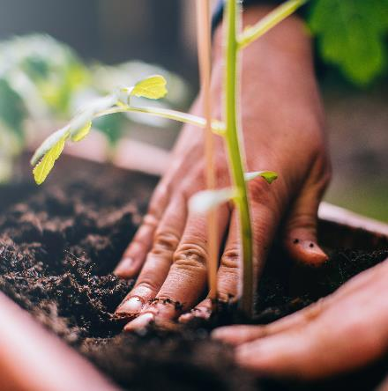
THE PLANTING CYCLE
PLANTING
FEEDING
WATERING
HARVESTING

Slide 5

Contact us
someone@example.com

